Slide 1
Smart Maker 초급
uGUI 편
강사: 오재홍

Slide 2
목차
uGUI 소개
UI Image
UI Text
UI Button
UI Toggle
UI Slider
UI Input Field
UI Event

Slide 3
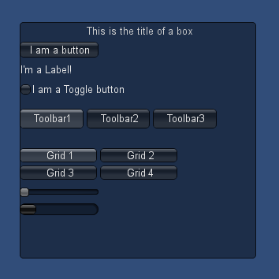
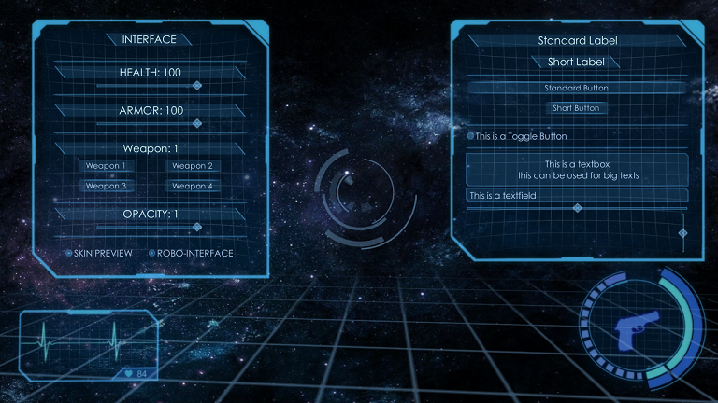
uGUI란?
Unity3D의 UI System

Slide 4
UI Image
Image 추가 방법
Raw Image
Sprite: Single/Multi
Image Type: Stretch 전략 (Border)
Anchor System
Screen 크기에 따라 위치와 크기가 비율에 따라 변하는 기능
Anchor Preset 탐색하기
Pivot
UI 회전 중심

Slide 5
UI Text
Font 추가
Font 파일(*.ttf) 필요
BM 폰트 방식은 사용하지 않음
Font 기본 설정
Rich Text: Markup Format Text
Paragraph

Slide 6
UI Button
구조
Background: UI Image
Label: UI Text
Transition
Navigation
Event
On Click

Slide 7
UI Slider
구조
Background: UI Image
Fill Area
Handle Slide Area
Value 설정
Event
On Value Changed

Slide 8
UI Toggle
구조
Background: UI Image
Checkmark
Label: UI Text
Value 설정
Is On
Event
On Value Changed

Slide 9
UI Input Field
구조
Background: UI Image
Placeholder: UI Text
Text: UI Text
Value 설정
Content Type
Line Type
Caret blink
Selection Color
Event
On Value Changed
End Edit

Slide 10

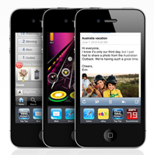
Q & A

